Slide 1
STR
כותבים :אריאל לזריאן
גירסה :1.0
מאשר :מנהלת qa
תאריך מהדורה : 2021/09/24

Slide 2
תקציר מנהלים
בדקנו את רוב המסכים הראשיים שחשובים ללקוח
ומראש לא בדקנו את כל הבדיקות בגלל שלא היה מספיק זמן וכוח אדם
ולא לקחנו בחשבון ושהדרישות לא היו מספיק ממומקדות וברורות בשביל לכסות את כל הדרישות הרוולנטיות ללקוח ומה שגרם לחוסר יכולת לבדוק את תפקודם התקין של כמה מאפשוריות של המערכת
בנוסף היו כמה דרישות שלא יכלנו לעשות בגלל באגים של דרישות אחרות ומה גרם לכך שלא היה לנו את אפשרות לבדוק את תפקודה המלא של המערכת
ולכן לא היה לנו מספיק ידע וכוח אדם ויכולת לבדוק מספיק בשביל להגיד שהמערכת מספיק תקינה בשביל לשלוח אותה

Slide 3
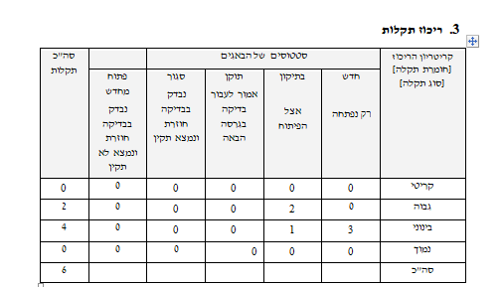
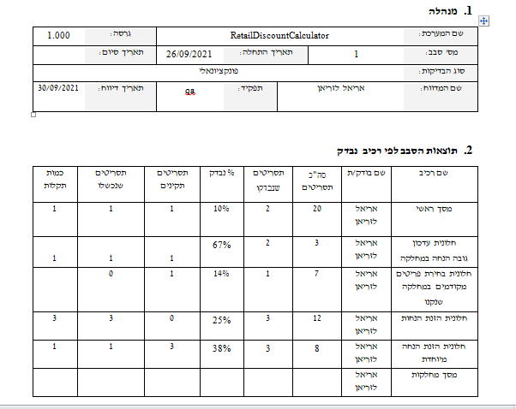
ח הרצה"דו

Slide 4
גרף תקלות

Slide 5
אמות מידה ליציאה
(תכנון מול ביצוע)

Slide 6
המלצות
העמדה שלי לגבי המערכת הזאת שהבסיס שלה בנוי טוב אבל יש יותר מדי באגים קריטים שיכולים להפריע ללקוח לעשות את עבודתו ולכן
מה שאני ממליץ זה לעשות סבב בדיקות נוסף בשביל שכמה מהבאגים הקריטים יתקנו ובכך לשפר את תפקודה של המערכת בשביל לעשות בדיקות יותר מועילות לתוכנה בסבב הנוסף
אני ממליץ להוסיף כוח אדם נוסף מה שיקל על הבודקים לכסות יותר דרישות ולבצע בדיקות טובות יותר
אני ממליץ להגיע להבנה על מה הלקוח רוצה בתוכנה ולסדר את התקשורת בין כל החברה בשביל לגרום לפחות לבלבול לבין הדרישות של הלקוח ומה צריך להיות בתוכנה ולהיות אחידים במה צריך לעשות בתוכנה

Slide 7
סיכונים
במידה של החברה תקבל את המלצות מה שיקרה שיכול להיות מצב שחברות אחרות ימכרו לשוק את התוכנה שלהן ויכול להיות מצב שהלקוח יעזוב למשהו שכבר נמצא בשוק מה שיגרום לבזבוז של כסף ומשאבים על תוכנה שכבר עלולה להיות לא רוולנטית יותר ומה שיכול לגרום לפשיטת ואיבוד לקוח שיכול להיות חשוב לחברה
בנוסף יכול להיות מצב שאלו החודשים החשובים ללקוח שבו הוא מרוויח את רוב הכסף ועיכוב של התוכנה יכול לפגוע בו ומה שעלול לגרום לכך שהלקוח יאבד את אמון בחברה גם לאחר שהוא יקבל את התוכנה ולא ירצה לעשות עסקים עם החברה יותר
במידה שלא תקבלו את המלצות אז יכול להיות שהתוכנה תפגע בעסקים שלו ומה שיכול ילגרום ללקוח ל לעזוב ולקבל רושם רע על החברה ובכך להשפיע על עסקים נוספים שיכולים להיות איתו

